Slide 1
Departamento de Secundarias
Zona Escolar XIII
Nombre de la Escuela
Clave del Centro de Trabajo
Consejos Técnicos Escolares
En nuestra escuela…. todos aprendemos
Quinta sesión ordinaria
BIENVENIDOS
Viernes 28 de febrero del 2014.

Slide 2
Sede: Esc. Sec. “Nombre de la escuela”
Fecha: Viernes 28 de febrero del 2014
Hora: 08:00 hrs.
ORDEN DEL DÍA
Pase de lista.
Mensaje de bienvenida.
Reflexión: “CUERDAS”
Propósitos de la sesión:
a) Momento 1
b) Momento 2
c) Momento 3 > Actividades para empezar bien el día (rompecabezasgratis.com)
Asuntos Generales:
ATENTAMENTE
PROFRA.
DIRECTOR(A)

Slide 3
El Consejo Técnico Escolar es un espacio propicio para que el colectivo escolar se constituya como una comunidad:
que aprende
que organiza las actividades de enseñanza partiendo de reconocer la diversidad de los niños a quienes va dirigida
que muestra capacidad para identificar y apoyar a los educandos más rezagados desde la primera evaluación bimestral
que se organiza para superar las desigualdades en el aprendizaje y
que tiene como propósito principal garantizar que las niñas, los niños y los jóvenes aprendan, independientemente de su condición.

Slide 4
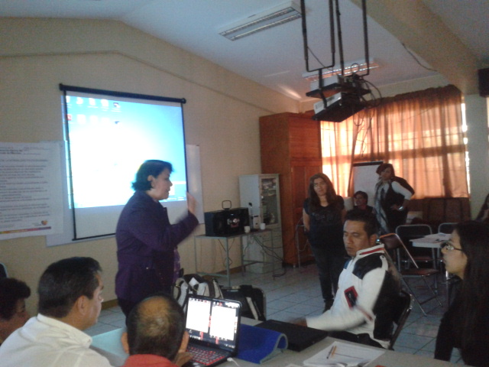
Las actividades de la guía proponen que en el primer momento, el Consejo Técnico Escolar lleve a cabo un recuento de los resultados obtenidos con la
Puesta en marcha de las acciones que se acordaron en la cuarta sesión ordinaria
Para tal efecto, revisa la Ruta de Mejora, el Cuaderno de Bitácora, el balance realizado en la cuarta sesión y el análisis comparativo de avances obtenidos por los alumnos, los cuales fueron registrados en el Reporte de Evaluación.

Slide 5
En el segundo momento, el Consejo Técnico Escolar (CTE) fortalece la Ruta de Mejora a partir del balance realizado en el primer momento, así como de la nueva información con la que cuenta la escuela.
El propósito del tercer momento de la guía es que los Consejos Técnicos Escolares revisen las propuestas de Actividades para empezar bien el día.

Slide 6
Propósitos de la quinta sesión
Reflexionar en torno a los avances que se han logrado conforme a las prioridades del Sistema Básico de Mejora
Valorar el desempeño de los alumnos en las asignaturas y aprendizajes esperados.
Analizar cómo se han llevado a cabo las Actividades para empezar bien el día.
Productos
Cuadro 1. Avances en la atención a las tres prioridades del Sistema Básico de Mejora.
Texto en el que se exponen las acciones emprendidas a favor de las prioridades del Sistema Básico de Mejora y lo que falta por hacer.
Cuadros Momento 2. Aprendizaje de los alumnos y su relación con la intervención docente.

Slide 7
Momento 1. Nuestros avances al tercer bimestre del Ciclo Escolar con nuestra Ruta de Mejora y el logro de las tres prioridades del Sistema Básico de Mejora.
1. El relator da lectura a los acuerdos y compromisos asumidos en la cuarta sesión, mismos que fueron registrados en el
Cuaderno de Bitácora.
2. De manera individual o de acuerdo a las posibilidades del colectivo, revisen sus evidencias y registren en el siguiente cuadro los avances.

Slide 8
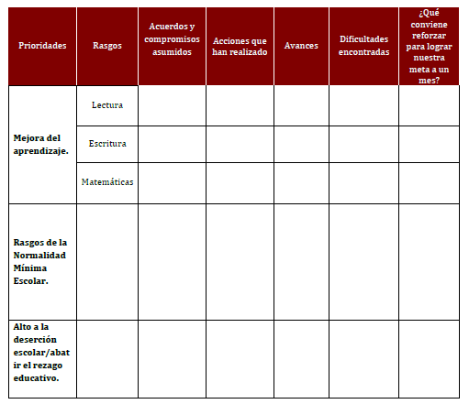

Slide 9
3. Compartan al colectivo sus producciones.
4. Con base en lo anterior, redacten un texto de no más de una cuartilla, en el que ponderen las acciones que han emprendido en favor de las prioridades del Sistema Básico de Mejora, así como lo que falta por hacer.

Slide 10
Momento 2. Reflexionemos sobre los aprendizajes de los alumnos y su relación con la intervención docente.
1. Para llevar a cabo esta reflexión, en binas, por grado o como determine el colectivo realicen lo siguiente:
Con base en los insumos de las tres evaluaciones, identifiquen en su grupo a los jóvenes que tienen menor participación en clase y bajo nivel de logro y desempeño en lectura. Elaboren una lista.
Revisen en su planeación las estrategias que han implementado para apoyar a estos alumnos.
Examinen los instrumentos de evaluación y verifiquen si está centrada en lo que los estudiantes hacen, cómo lo hacen, lo que dicen y preguntan.
Identifiquen si las acciones planteadas hasta el momento en la Ruta de Mejora han permitido lograr avances en estos alumnos.
Revisen los Reportes de Evaluación correspondientes y conversen acerca de las recomendaciones que se han hecho a los padres de familia para apoyar a sus hijos.

Slide 11
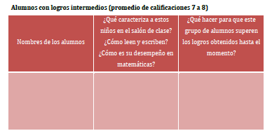
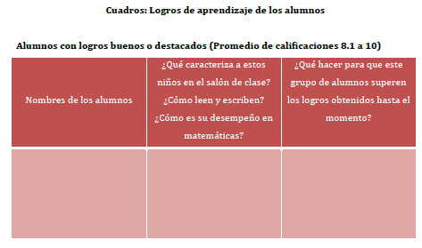
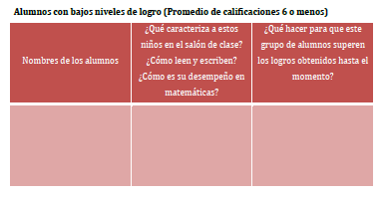
2. A partir de lo anterior, incorporen a los siguientes cuadros la información requerida.

Slide 12
3.Compartan sus producciones con el colectivo
4.Con base en lo anterior, acuerden acciones para apoyar a los estudiantes con rezago y que presenten riesgo de no alcanzar los aprendizajes previstos en el ciclo escolar o de que no sean promovidos al siguiente grado o nivel educativo. Incorpórenlas a su Ruta de Mejora.

Slide 13
Momento 3. En las Actividades para empezar bien el día, todos participamos.
Organicen al grupo para llevar a cabo las tareas propuestas en las actividades de la presente guía. La idea es que el colectivo “viva” el proceso planteado.
Compartan al grupo la experiencia y, en función de ello, tomen acuerdos para ponerlas en práctica con sus alumnos sin modificación alguna, o bien, para realizar las adecuaciones que consideren pertinentes.
Discutan sobre los beneficios que aporta a los estudiantes el hecho de que todos los docentes realicen estas actividades.

Slide 17
Asuntos Generales:

